Slide 1
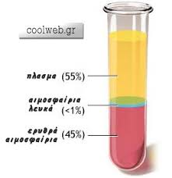

Slide 2
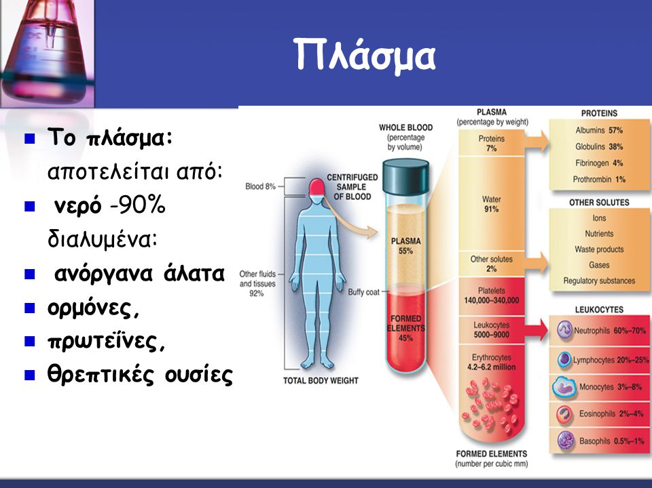

Slide 3
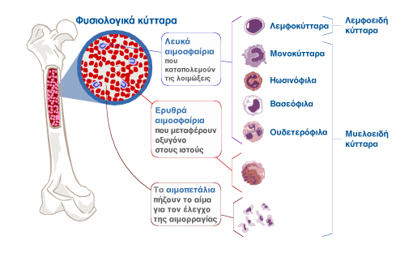

Slide 4

4.8 Ανοσία σε μικρόβια και προϊόντα τους

Slide 5
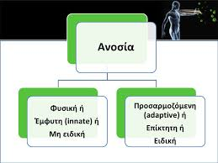

Slide 6
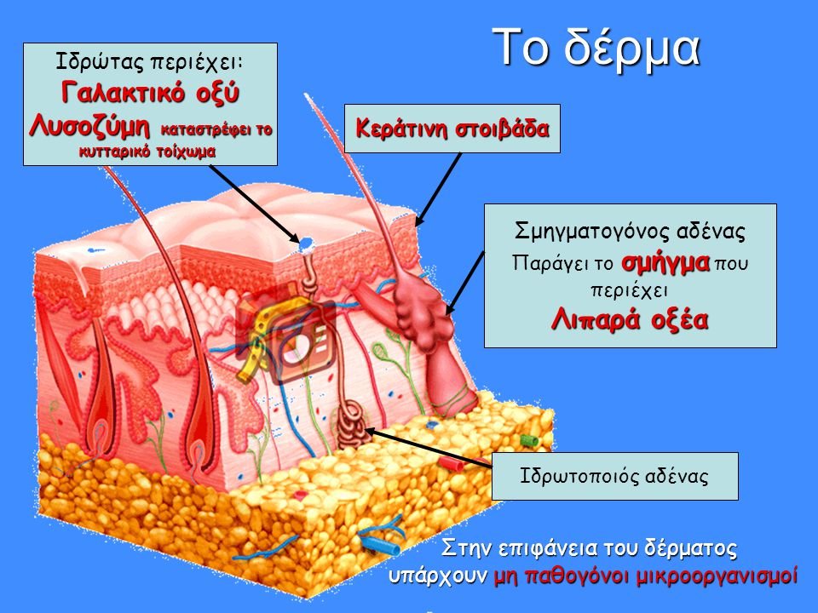

Slide 7
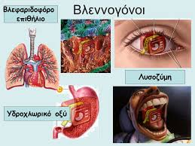

Slide 8
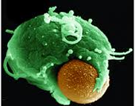
ΦΑΓΟΚΥΤΤΑΡΩΣΗ

Slide 9
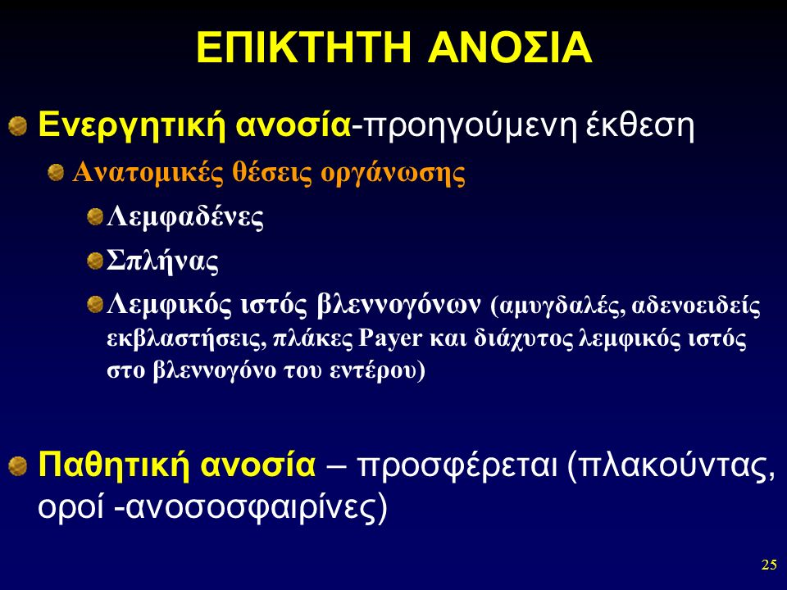

Slide 10
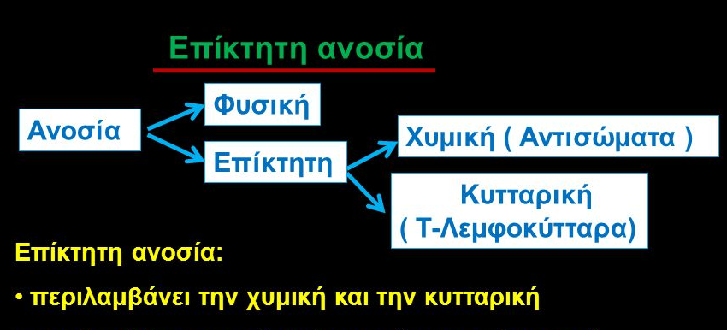
Άλλος διαχωρισμός

Slide 11
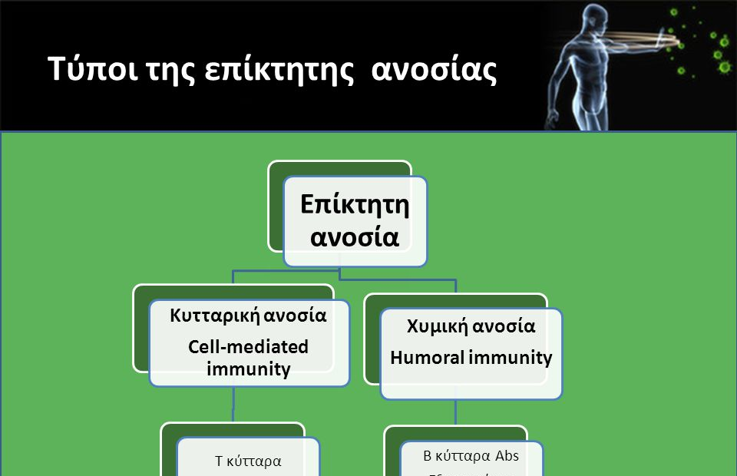

Slide 12
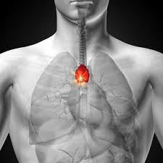
Θύμος αδένας – Τhymus Τ-λεμφοκύτταρα

Slide 13
Β-λεμφοκύτταρα Bone=κόκαλο

Slide 14
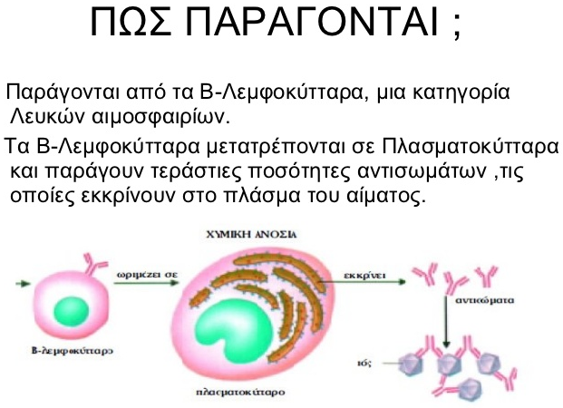

Slide 15
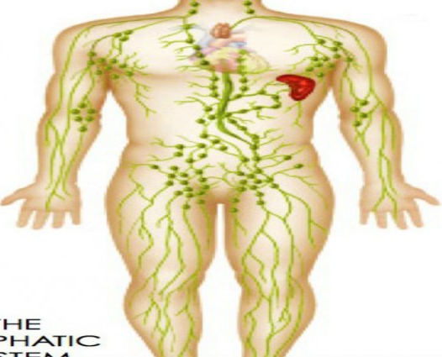
Λέμφος (υγρό)

Slide 16
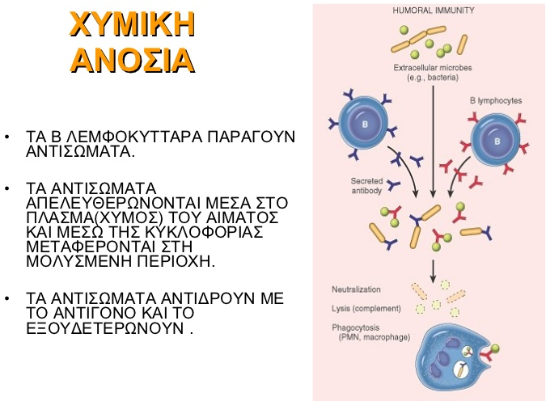
Κάθε αντίσωμα είναι ειδικό για κάθε αντιγόνο

Slide 17
ΑΝΟΣΙΑ
ΦΥΣΙΚΗ (μη ειδική)
ΕΠΙΚΤΗΤΗ (ειδική)
Δέρμα-βλεννογόνοι
Φαγοκυττάρωση
Αντιμικροβιακές ουσίες
Γαστρικό υγρό
ΕΝΕΡΓΗΤΙΚΗ - ΠΑΘΗΤΙΚΗ ΧΥΜΙΚΗ – ΚΥΤΤΑΡΙΚΗ
Αναπτύσσει ≠ χορήγηση Β-λεμφοκ. – Τ-λεμφοκύτταρα
Ενεργοποιημένα - πλασματοκύτταρα
ευαισθητοποιημένα
λεμφοκύτταρα αντισώματα-ανοσοσφαιρίνες-γ-σφαιρ
Ή αντισώματα
πρωτεϊνες

Slide 18
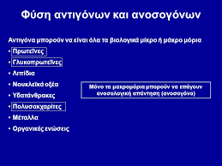
Μ.Β. > 8000
Έχει ξένες χημικές ομάδες

Slide 19
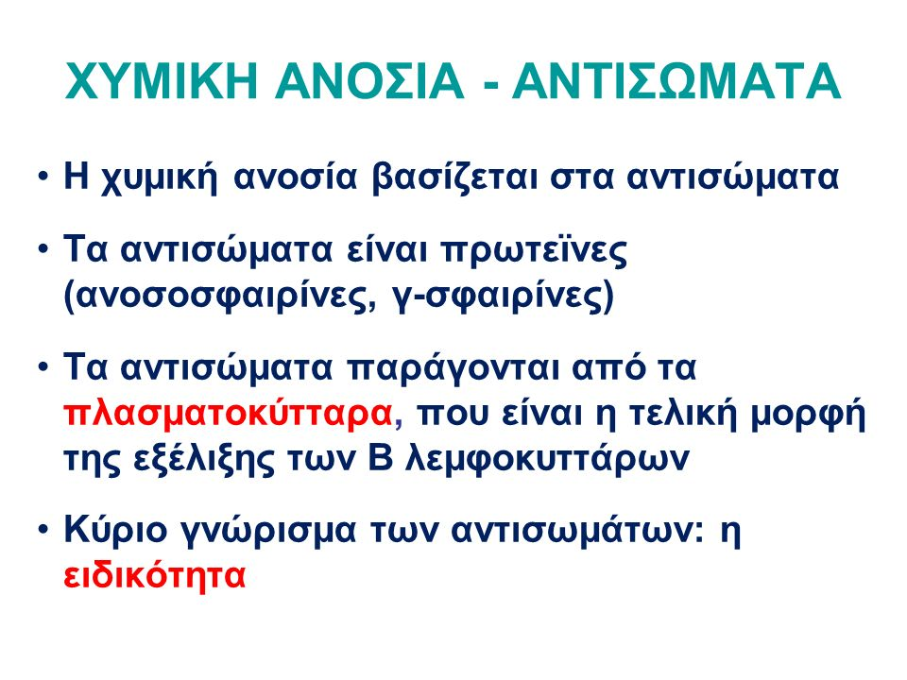

Slide 20
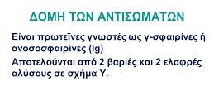

Slide 21
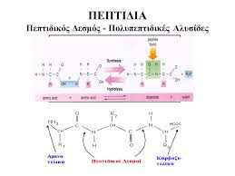

Slide 22
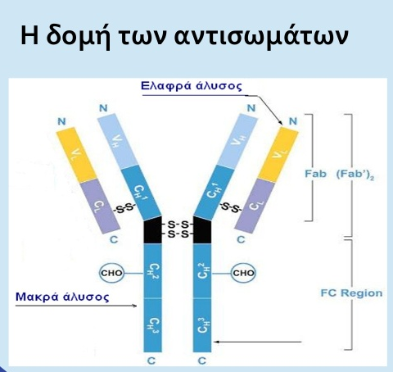

Slide 23
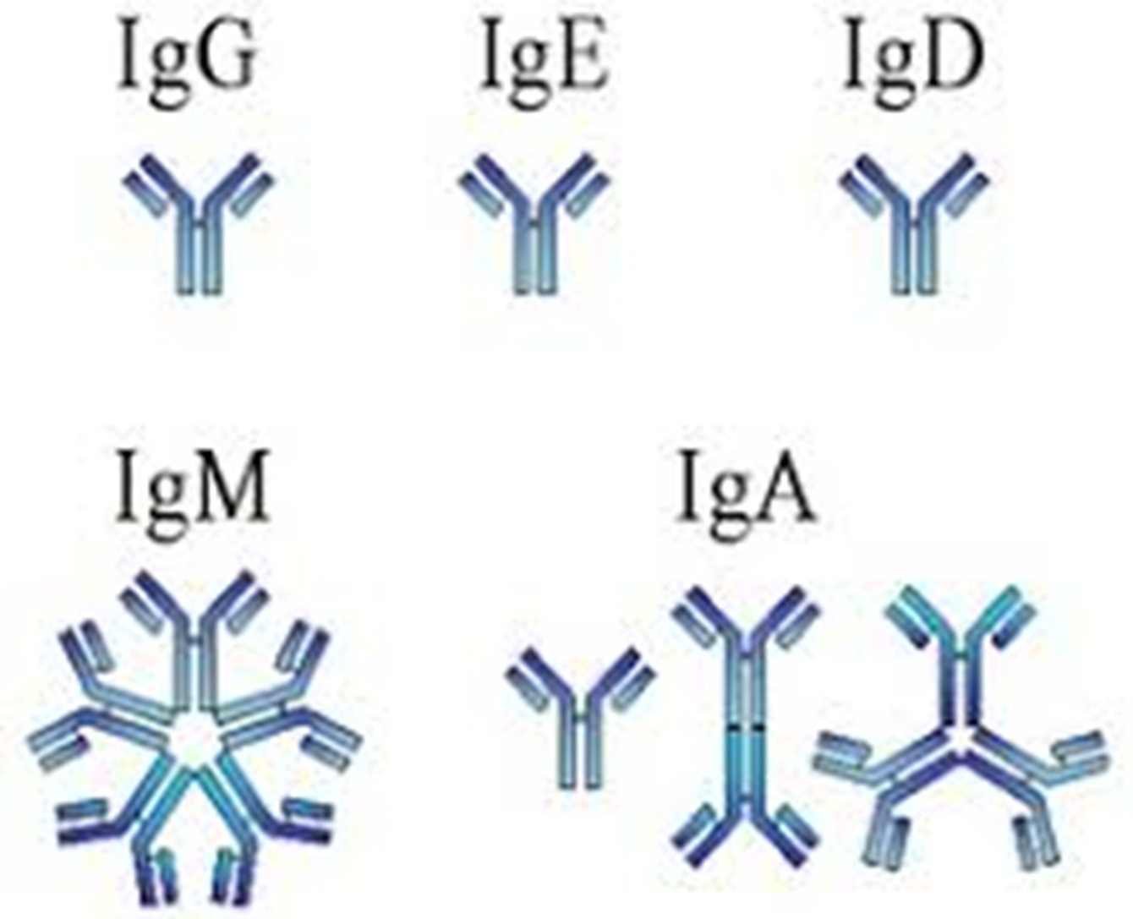
5 Ομάδες αντισωμάτων GADEM

Slide 24
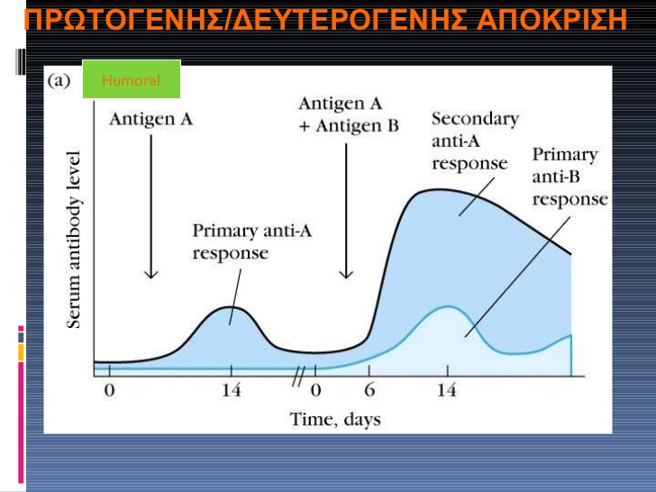
Πρωτογενής απάντηση

Slide 25

Μνημονικά κύτ. (Β-λεμφοκύτταρα)

Slide 28
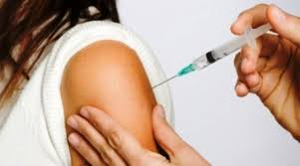
Εμβολιασμός

Slide 29


Slide 30
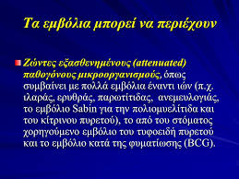

Slide 31
